Slide 1
필射(쏘다)즉생 (가제)
2017 182 040 정윤제
2017 182 004 김건호
2017 180 002 고선우

Slide 2
Part 0,
요약
연구 목적
2022년에도 FPS장르는 인기를 끌 것이라 예상이 되기에 이 장르를 선택하게 되었다.
기술적 요소 및 중점 연구 분야
Git을 사용하여 협업 능력을 향상시킨다.
DirectX, 그림자, 애니메이션, IOCP, 데드 레커닝을 이용하여 게임을 제작한다.
카운터 스트라이크 좀비 시나리오
타 게임과의 차별성
1. 적마다 다른 AI를 부여하여 패턴을 공략할때 다양한 전략을 사용하는 재미를 얻을수있다.
2. 부담없이 즐길 수 있는 난이도

Slide 3
목차
1
연구 목적
5
타 게임과의 차별성
2
게임 소개 및 방법
6
역할 분담 및 일정
3
개발 환경
7
참고문헌
4
기술적 요소 및 중점 연구 분야

Slide 4
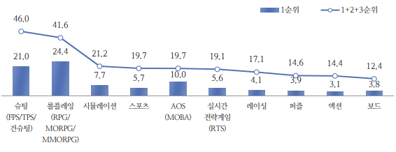
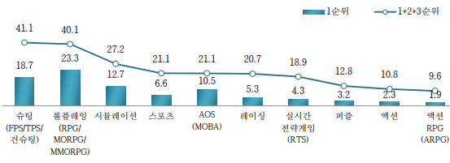
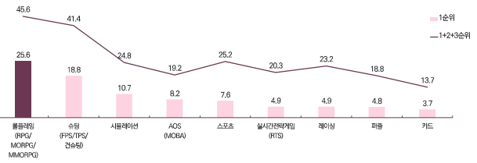
Part 1,
연구 목적 - 개발 목적
2019년
2020년
한국 콘텐츠 진흥원에서 발표한 자료에 따르면
2019년부터 2021년까지의 PC게임 주 이용자의
장르 순위를 보았을 때 FPS장르의 경우
높은 순위를 기록하고 있다.
-> 3년 동안 높은 순위를 기록하고 있기 때문에
2022년에도 높은 순위를 기록할 것으로 예측하고 있다.
2021년
한국 콘텐츠 진흥원 게임 이용자 실태조사 2019년 55p, 2020년 59p, 2021년 60p

Slide 5
Part 1,
연구 목적
-DirectX를 이용하여 게임을 제작한다.
-Git을 활용하여 협업 능력을 향상시킨다.
-IOCP를 활용할 수 있는 능력을 개발한다.
-인공지능을 개발할 수 있는 능력을 향상시킨다

Slide 6
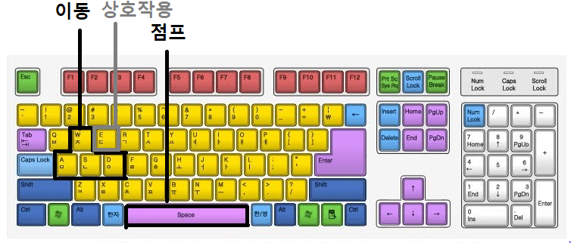
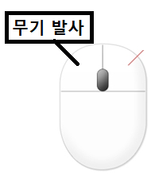
Part 2,
게임 소개 및 방법 – 게임 정보
1
장르
협동, 생존
2
플랫폼
PC
3
시점
1인칭 시점
4
조작법

Slide 7
Part 2,
게임 소개 및 방법 – 게임 정보
5
게임 진행 방법
시작 단계
장비 구매 및 방어 위치 선정
역할 및 장비 선택
웨이브 시작
준비 시간
게임 단계
모든 웨이브 종료 시
탈출
종료 단계

Slide 8

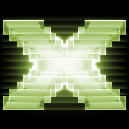



Part 3,
개발 환경
Visual Studio
DirectX
3Ds Max
GitHub
Photoshop

Slide 9
Part 4,
기술적 요소 및 중점 연구 분야
클라이언트
서버
1
2
조명
그림자 매핑
오브젝트 애니메이션
스프라이트 애니메이션
IOCP
데드 레커닝 기법
Notes:
스프라이트 애니메이션을 이용해서 블러드 스플래터 구현
IOCP를 이용한 다중 클라이언트의 효율적 처리
데드 레커닝(Dead Reckoning) 기법을 이용한 네트워크 통신

Slide 10
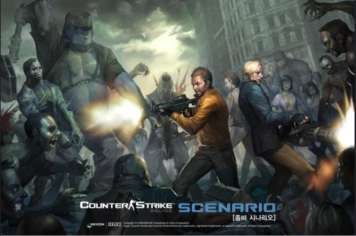
Part 5,
타 게임과의 차별성
기존 게임의 단점
1. 다양하지 않고 체력만 증가시킨 단순한 AI
2. 과금 없이는 클리어하기 힘들어진 난이도
기존 게임과의 차이점
1. 적마다 다른 패턴을 가지고 있어
패턴을 공략하는 재미를 얻을 수 있다.
2. 부담없이 즐길 수 있는 난이도
카운터스트라이크 좀비 시나리오
팀원과 협동을 하여 몰려오는 좀비를 피하거나 싸우면서
주어진 미션을 클리어해가는 협동 PvE FPS게임

Slide 11
Part 6,
구성원 역할 분담
클라이언트
정윤제
고선우
서버
김건호
조명
텍스쳐링
게임 UI
사운드
스프라이트 애니메이션
캐릭터 애니메이션
그림자 매핑
IOCP
데드레커닝
충돌 처리
몬스터 AI 구현

Slide 12
Part 7,
참고 문헌
한국 콘텐츠 진흥원 연구보고서 - https://www.kocca.kr/cop/bbs/list/B0000147.do?menuNo=201825
카운터 스트라이크 좀비 시나리오https://namu.wiki/w/%EC%B9%B4%EC%9A%B4%ED%84%B0%20%EC%8A%A4%ED%8A%B8%EB%9D%BC%EC%9D%B4%ED%81%AC%20%EC%98%A8%EB%9D%BC%EC%9D%B8/%EC%8B%9C%EB%82%98%EB%A6%AC%EC%98%A4/%EC%A2%80%EB%B9%84%20%EC%8B%9C%EB%82%98%EB%A6%AC%EC%98%A4

